Slide 1
Трансляция

Slide 2
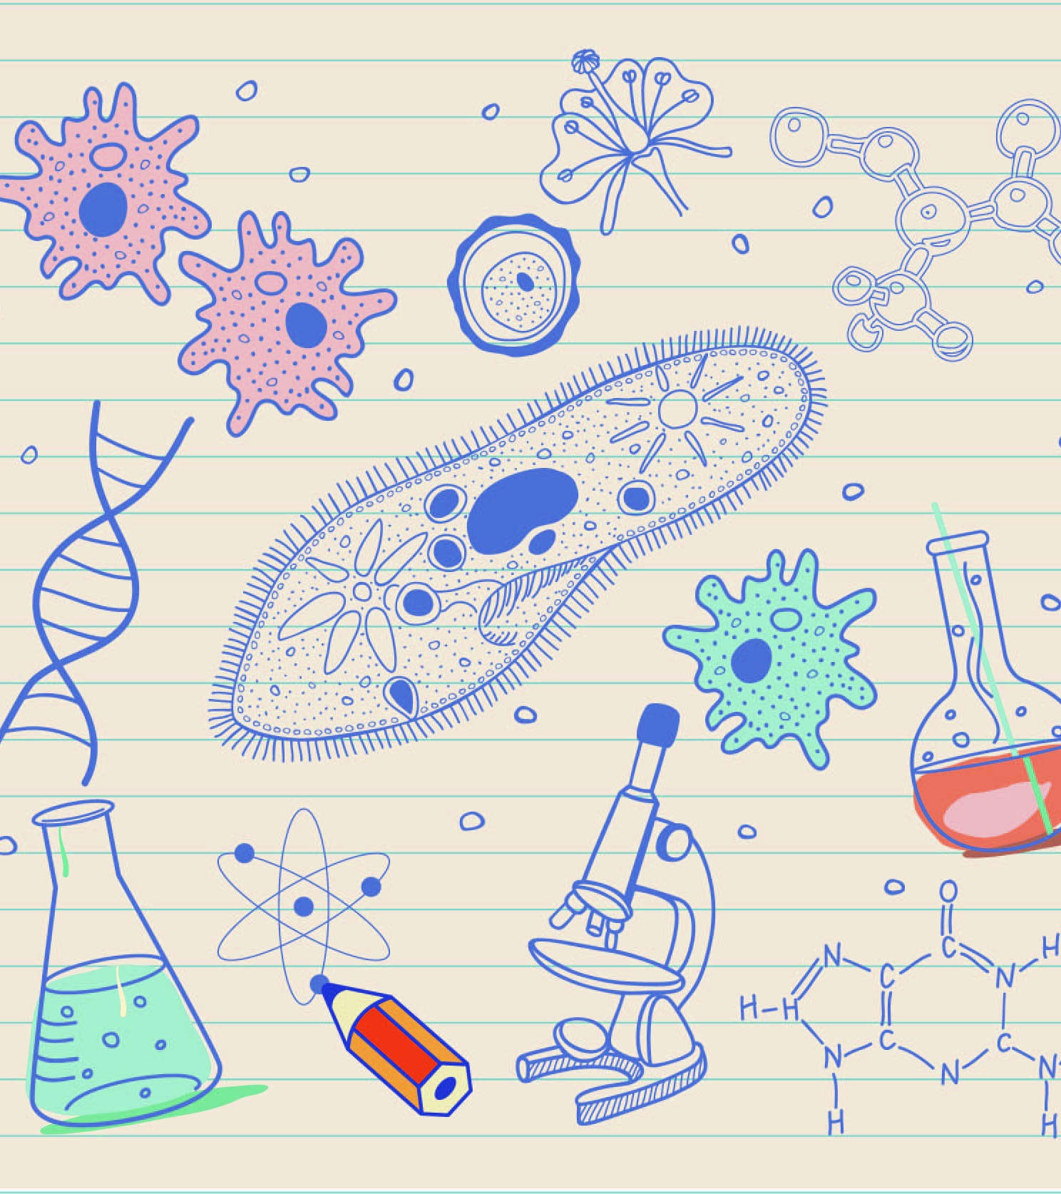
Трансляция происходит в цитоплазме клетки. В трансляции участвуют рибосомы, ферменты и три вида РНК: иРНК, тРНК и рРНК. Главным поставщиком энергии при трансляции служит молекула АТФ — аденозинтрифосфорная кислота.

Slide 3
Транскрипция — синтез РНК на ДНК
Процесс синтеза РНК протекает в направлении от 5'- к 3'- концу, то есть по матричной цепи ДНК РНК-полимераза движется в направлении 3'->5'. Транскрипция - первый этап экспрессии гена. Если ген кодирует белок, то второй этап его экспрессии - трансляция, синтез белка на рибосомах.

Slide 4
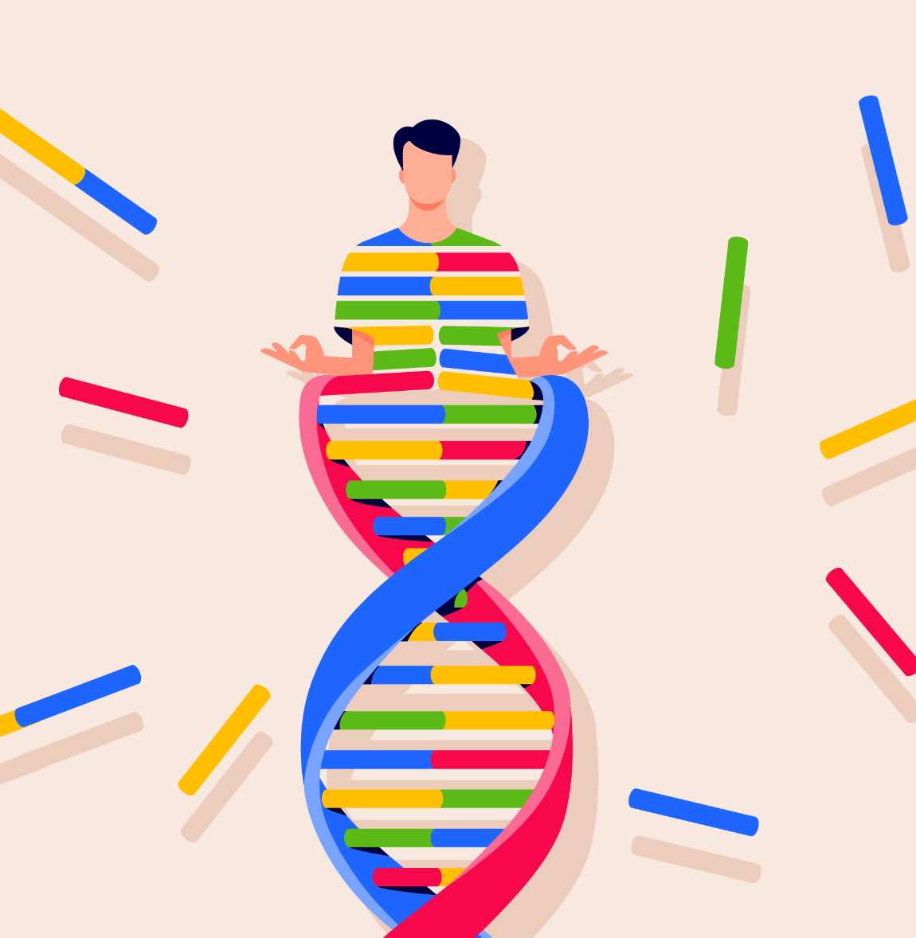
Трансляция — это перевод информации, закодированной в иРНК, в первичную структуру молекулы белка. Для сборки белковой молекулы в цитоплазме клетки должны присутствовать все необходимые аминокислоты. Они образуются при расщеплении белков, поступающих с пищей, или синтезируются в самом организме.

Slide 5
Трансляция – это механизм, с помощью которого последовательность триплетов оснований в молекулах информационной РНК переводится в специфическую последовательность аминокислот молекулы белка. Этот процесс происходит на рибосомах в цитоплазме. Различают три основных этапа трансляции: инициация, элонгация, терминация.

Slide 6
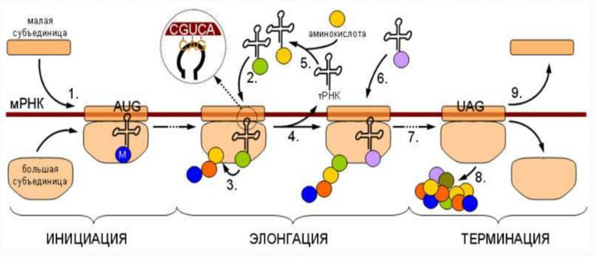
Реализация генетической информации происходит в процессе синтеза белковых молекул с помощью трех типов РНК: информационной (иРНК) (её также называют матричной РНК, мРНК), транспортной (тРНК) и рибосомальной (рРНК).

Slide 7
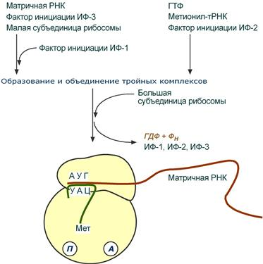
Инициация
Для инициации необходимы мРНК, ГТФ, малая и большая субъединицы рибосомы, три белковых фактора инициации (ИФ-1, ИФ-2, ИФ-3), метионин и тРНК для метионина.
В начале этой стадии формируются два тройных комплекса:
первый комплекс – мРНК + малая субъединица + ИФ-3,
второй комплекс – метионил-тРНК + ИФ-2 + ГТФ.
После формирования тройные комплексы объединяются с большой субъединицей рибосомы. В этом процессе активно участвуют белковые факторы инициации, источником энергии служит ГТФ. После сборки комплекса инициирующая метионил-тРНК связывается с первым кодоном АУГ матричной РНК и располагается в П-центре (пептидильный центр) большой субъединицы. А-центр (аминоацильный центр) остается свободным, он будет задействован на стадии элонгации для связывания аминоацил-тРНК.

Slide 8
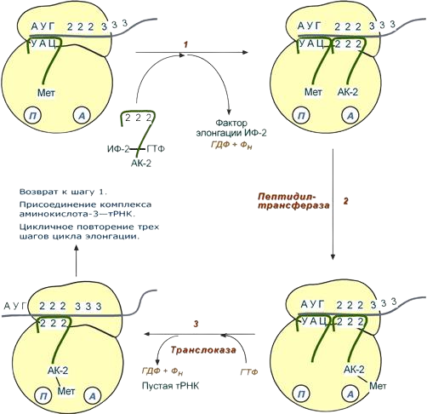
Элонгация
Для этой стадии необходимы все 20 аминокислот, тРНК для всех аминокислот, белковые факторы элонгации, ГТФ. Удлинение цепи происходит со скоростью примерно 20 аминокислот в секунду.
Элонгация представляет собой циклический процесс. Первый цикл (и следующие циклы) элонгации включает три шага:
Присоединение аминоацил-тРНК (еще второй) к кодону мРНК (еще второму), аминокислота при этом встраивается в А-центр рибосомы. Источником энергии служит ГТФ.
Фермент пептидилтрансфераза осуществляет перенос метионина с метионил-тРНК (в П-центре) на вторую аминоацил-тРНК (в А-центре) с образованием пептидной связи между метионином и второй аминокислотой. При этом уже активированная СООН-группа метионина связывается со свободной NH2-группой второй аминокислоты. Здесь источником энергии служит макроэргическая связь между аминокислотой и тРНК.
Фермент транслоказа перемещает мРНК относительно рибосомы таким образом, что первый кодон АУГ оказывается вне рибосомы, второй кодон (на рисунке ) становится напротив П-центра, напротив А-центра оказывается третий кодон (на рисунке ). Для этих процессов необходима затрата энергии ГТФ. Так как вместе с мРНК перемещаются закрепленные на ней тРНК, то инициирующая первая тРНК выходит из рибосомы, вторая тРНК с дипептидом помещается в П-центр.

Slide 9
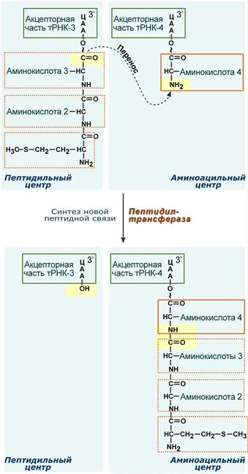
Второе повторение цикла – начинается с присоединения третьей аминоацил-тРНК к третьему кодону мРНК, аминокислота-3 становится в А-центр. Далее трансферазная реакции повторяется и образуется трипептид, занимающий А-центр, после чего он смещается в П-центр в транслоказной реакции..
В пустой А-центр входит четвертая аминоацил-тРНК и начинается третий цикл элонгации:

Slide 10
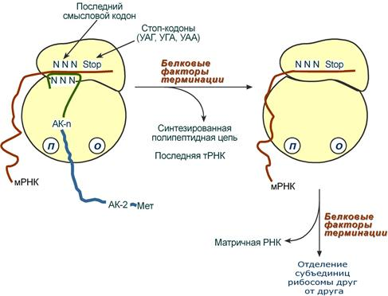
Терминация
Синтез белка продолжается до тех пор, пока рибосома не достигнет на мРНК особых терминирующих кодонов – стоп-кодонов УАА, УАГ, УГА. Данные триплеты не кодируют ни одной из аминокислот, их также называют нонсенс-кодоны. При вхождении этих кодонов внутрь рибосомы происходит активация белковых факторов терминации, которые последовательно катализируют:
Гидролитическое отщепление полипептида от конечной тРНК.
Отделение от П-центра последней, уже пустой, тРНК.
Диссоциацию рибосомы.
Источником энергии для завершения трансляции является ГТФ.

